Slide 1
Compiler für Eingebettete Systeme [CS7506]
Sommersemester 2014
Heiko Falk
Institut für Eingebettete Systeme/Echtzeitsysteme
Ingenieurwissenschaften und Informatik
Universität Ulm

Slide 2
Kapitel 9 Compiler zur WCET_{EST}-Minimierung

Slide 3
Inhalte der Vorlesung
Einordnung & Motivation der Vorlesung
Compiler für Eingebettete Systeme – Anforderungen & Abhängigkeiten
Interner Aufbau von Compilern
Prepass-Optimierungen
HIR Optimierungen und Transformationen
Instruktionsauswahl
LIR Optimierungen und Transformationen
Register-Allokation
Compiler zur WCET_{EST}-Minimierung
Ausblick

Slide 4
Inhalte des Kapitels
Compiler zur WCET_{EST}-Minimierung
Einführung
Integration eines WCET-Zeitmodells in einen Compiler
Herausforderungen bei der WCET-Optimierung
Procedure Cloning & Positioning
WCET-bewusstes Procedure Cloning
Procedure Positioning zur Reduktion von Cache Misses
Register-Allokation
Problem der Standard Graph-Färbung
WCET-bewusste Graph-Färbung
Scratchpad-Allokation von Daten und Code
Allokation von globalen Daten
Allokation von Basisblöcken

Slide 5
Entwurfsmethodik von Software für Echtzeitsysteme
Jetzige industrielle Praxis (Automotive, Avionik)
Spezifikation in grafischen Werkzeugen
Automatische Erzeugung von ANSI-C Code
Übersetzen in ausführbaren Maschinencode für gegebenen Ziel-Prozessor
Vielfaches Ausführen / Simulieren des Maschinencodes, Verwendung „repräsentativer“ Eingabedaten
Zeitmessungen liefern „beobachtete Laufzeiten“
Aufschlag von Sicherheitspuffer (z.B. 20%) auf höchste beobachtete Laufzeit: „beobachtete Worst-Case Execution Time (WCET)“
Beobachtete WCET ≤ Echtzeit-Bedingungen? Nein: Gehe zu 1

Slide 6
Probleme dieser Methodik
Sicherheit
Keine Gewähr, dass beobachtete WCET annähernd effektiver WCET entspricht
Keine Garantie, dass hartes Echtzeitsystem immer pünktlich arbeitet
Entwurfszeit
Wie viele Iterationen notwendig, bis Schritt 7 erfolgreich?
Abhängig davon, inwieweit Schritte 2-3 zu effektiver Code-Beschleunigung führen
Try & Error, bis Schritt 7 erfolgreich

Slide 7
Stand der Technik im Compilerbau
Zielfunktion heutiger Compiler-Optimierungen
In der Regel Reduktion durchschnittlicher Laufzeiten (Average-Case Execution Time, ACET): Beschleunigung einer „typischen“ Ausführung eines Programms für „typische“ Eingabedaten
Keine gesicherte Aussage über Einfluss von Optimierungen auf WCETs möglich
Optimierungsstrategie
Naiv: heutige Compiler enthalten kein echtes ACET-Zeitmodell
Optimierungen werden angewendet wenn dies „Erfolg versprechend“ oder „plausibel“ erscheint
Einfluss von Optimierungen auf ACETs sind dem Compiler unbekannt
ACET-Optimierungen verschlechtern evtl. die WCET – Compiler werden oft ohne Optimierungen im Bereich von Echtzeitsystemen angewendet

Slide 8
Motivation
Entwurf eines Compilers, der
statt durchschnittlicher Laufzeiten WCET-Abschätzungen betrachtet,
formale Garantien zu Worst-Case Eigenschaften erlaubt, anstatt auf beobachteten WCETs zu basieren,
automatische Optimierungen zur WCET_{EST}-Minimierung durchführt
Ansatz
Integration eines WCET-Zeitmodells in Compiler durch Anbindung statischer WCET-Analysewerkzeuge
Ausnutzung des Zeitmodells zur systematischen WCET-Minimierung durch neuartige Optimierungen

Slide 9
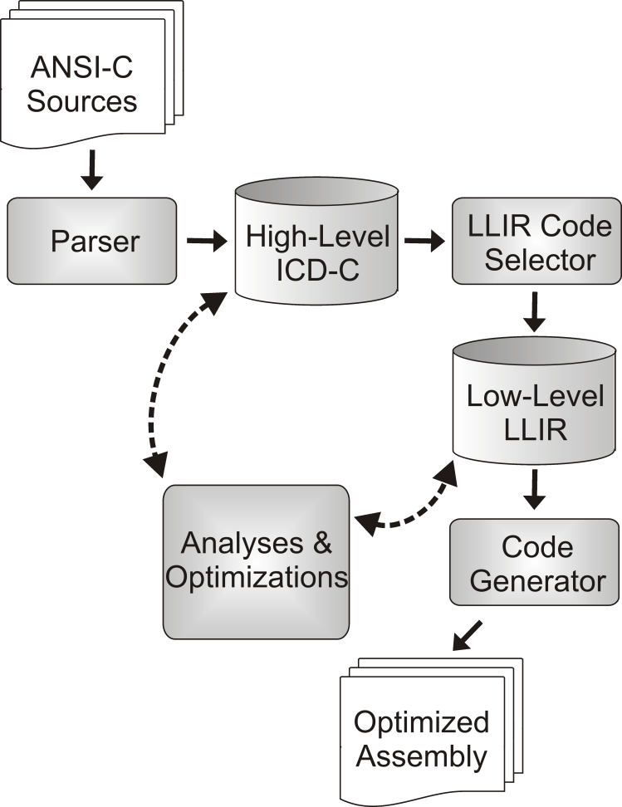
Integration eines WCET_{EST}-Modells in Compiler (1)
Re-Implementierung eines WCET Zeitmodells in Compiler nicht sinnvoll
Statt dessen: Enge Integration von aiT ( siehe Kapitel 5)
Kopplung in Prozessor-spezifischem Compiler Back-End (LLIR)
Informationsaustausch durch Übersetzung LLIR ↔ CRL2
Transparenter Aufruf von aiT innerhalb des Compilers
Import WCET-relevanter Daten in Compiler Back-End

Slide 10
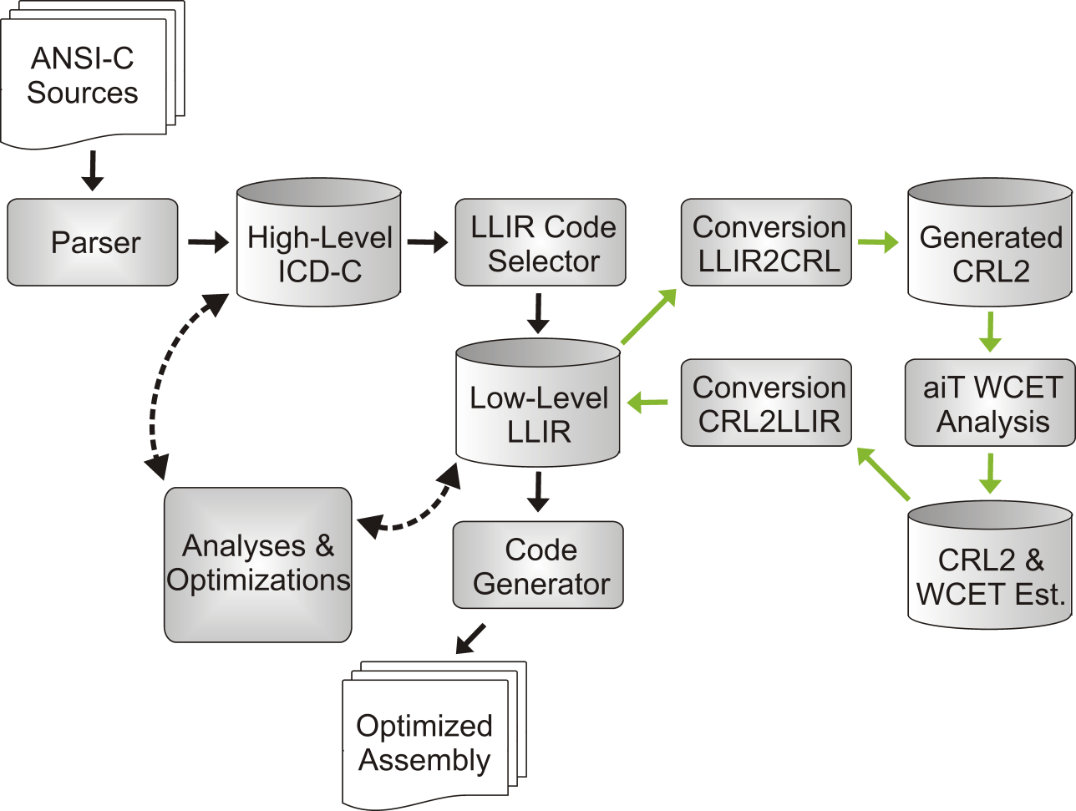
Integration eines WCET_{EST}-Modells in Compiler (2)
Relevante WCET-Daten:
WCET_{EST} für Programm, Funktion, Basisblock
Worst-Case Ausführungshäufigkeit pro Funktion, Basisblock, Kante im CFG
Potentielle Register-Inhalte
Cache Hits / Misses pro Basisblock

Slide 11
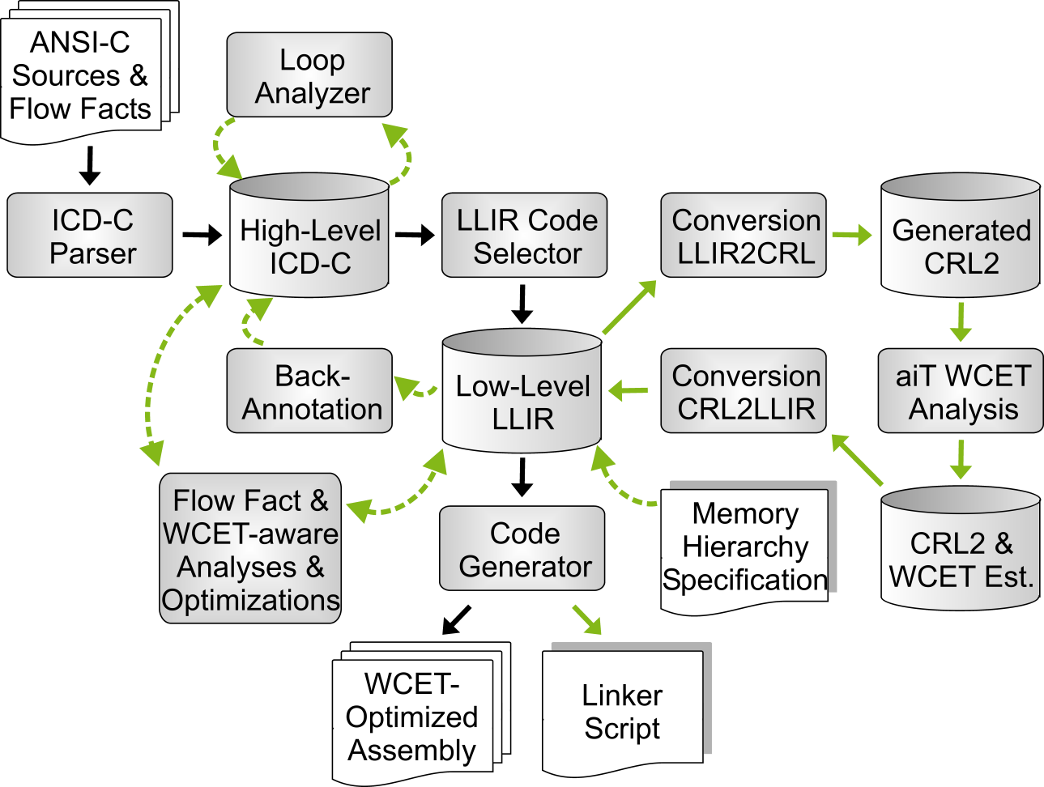
WCC – Der WCET-aware C Compiler (1)
Flow Facts
WCET-Analyse: max. Iterationszahlen & Rekursionstiefen
WCC: Annotation direkt im C Quellcode: _Pragma( “loopbound min 10 max 10“ );
Optimierungen, die Kontrollfluss ändern, aktualisieren Flow Facts automatisch

Slide 12
WCC – Der WCET-aware C Compiler (2)
Loop Analyzer
Manuelle Flow Fact Annotation umständlich und fehleranfällig
WCC: Automatische Schleifenanalyse, die max. Iterationszahlen ermittelt
Basiert z.T. auf Polytop-Modellen ( siehe Kapitel 4)

Slide 13
WCC – Der WCET-aware C Compiler (3)
Back-Annotation
WCET_{EST}-Daten von aiT nur im Backend
HIR-Optimierungen haben keinen Zugriff auf WCET_{EST}-Daten
WCET_{EST}-Minimierung auf HIR-Ebene nicht möglich
WCC: Back-Annotation übersetzt WCET_{EST}-Daten von LIR nach HIR

Slide 14
WCC – Der WCET-aware C Compiler (4)
Memory Hierarchy
aiT arbeitet auf Binär-code mit physikalischen Adressen
WCC muss aiT korrekte phys. Adressen für Code, Daten, Sprünge und Load-/Store-Operationen bereitstellen
WCC braucht Detail-wissen über Speicher

Slide 15
WCC – Der WCET-aware C Compiler (5)
Memory Hierarchy
Speicher-Regionen, Startadresse, Größe, Zugriffsgeschwindigkeit, Verwendbarkeit (Code, Daten, les-/schreibbar, ...)
SPM-Allokationen benötigen ebenfalls diese Information zur Optimierung

Slide 16
WCC – Der WCET-aware C Compiler (6)
Memory Hierarchy
WCC entscheidet über Speicher-Layout von Code & Daten, produziert aber keinen Binärcode
Linker muss Binärcode exakt gemäß WCC Speicher-Layout produzieren
WCC: Automatische Generierung eines Linker-Skripts
[http://ls12-www.cs.tu-dortmund.de/research/activities/wcc]

Slide 17
Problematik der WCET_{EST}-Minimierung
Der Worst-Case Execution Path (WCEP)
WCET eines Programms = Länge des längsten Ausführungspfades des Programms (WCEP)
WCET_{EST}-Minimierung: Optimierung ausschließlich derjenigen Teile des Programms, die auf WCEP liegen
Code-Optimierung abseits des WCEP bringt keine Verbesserung
Optimierungen zur WCET_{EST}-Minimierung brauchen Detailwissen über WCEP!
WCET-Analyzer aiT liefert diese Detail-Informationen in Form von Ausführungshäufigkeiten von CFG-Kanten. Jedoch...

Slide 18
Instabilität des WCEP (1)
WCET_{EST} des
Basisblocks a
10 Cyc.
main
50 Cyc.
a
120 Cyc.
d
80 Cyc.
b
65 Cyc.
c
Beispiel: Einfacher CFG mit 5 Basisblöcken

Slide 19
Instabilität des WCEP (2)
10 Cyc.
main
50 Cyc.
a
120 Cyc.
d
80 Cyc.
b
WCET_{EST} = 205 Cyc.
65 Cyc.
c
Initialer WCEP: main, a, b, c
WCEP-Länge = WCET_{EST}: 205
Im folgenden: Optimierung von b

Slide 20
Instabilität des WCEP (3)
10 Cyc.
main
50 Cyc.
a
120 Cyc.
d
40
80 Cyc.
b
WCET_{EST} = 205 Cyc.
65 Cyc.
c
Initialer WCEP: main, a, b, c
WCEP-Länge = WCET_{EST}: 205
Im folgenden: Optimierung von b

Slide 21
Instabilität des WCEP (4)
10 Cyc.
main
50 Cyc.
a
120 Cyc.
d
40
80 Cyc.
b
WCET_{EST} = 195 Cyc.
65 Cyc.
c
Neuer WCEP: main, d, c
Neue WCET_{EST}: 195
WCEP ist wegen Optimierung umgeschlagen!

Slide 22
Konsequenzen für Optimierungen
Optimierungen zur WCET_{EST}-Minimierung ...
... müssen immer berücksichtigen, dass sich der WCEP nach jeder Entscheidung, die eine Optimierung trifft, ändern kann.
... sollten ihre Entscheidungen, wo was zu optimieren ist, nicht nur aufgrund lokaler Informationen treffen, sondern sollten stets die globalen Auswirkungen einer Entscheidung berücksichtigen. (Die Optimierung von b im vorherigen Beispiel führt lokal zu einer Reduktion der WCET_{EST} von b um 40 Zyklen. Global werden aber nur 10 Zyklen eingespart!)
☞ Herausforderung: Entwurf neuartiger Optimierungen für den WCC, die obigen Anforderungen gerecht werden und dabei stets den ganzen CFG mit dem jeweiligen WCEP betrachten.

Slide 23
Inhalte des Kapitels
Compiler zur WCET_{EST}-Minimierung
Einführung
Integration eines WCET-Zeitmodells in einen Compiler
Herausforderungen bei der WCET-Optimierung
Procedure Cloning & Positioning
WCET-bewusstes Procedure Cloning
Procedure Positioning zur Reduktion von Cache Misses
Register-Allokation
Problem der Standard Graph-Färbung
WCET-bewusste Graph-Färbung
Scratchpad-Allokation von Daten und Code
Allokation von globalen Daten
Allokation von Basisblöcken

Slide 24
Wieso Procedure Cloning und WCET_{EST}?
Motivation ( siehe Kapitel 5)
Häufiges Vorkommen von general-purpose Funktionen in special-purpose Kontexten in Eingebetteter Software
Gerade Schleifengrenzen werden sehr oft durch Funktionsparameter gesteuert
Gerade Schleifengrenzen sind kritisch für eine präzise WCET-Analyse
Procedure Cloning ermöglicht hochgradig präzise Annotation von Schleifengrenzen
[P. Lokuciejewski, Influence of Procedure Cloning on WCET Prediction, CODES+ISSS, Salzburg, 2007]

Slide 25


Ergebnisse nach Standard-Cloning
WCET_{EST}-Verbesserungen von 13% bis zu 95%!
Code-Vergrößerungen von 2% bis zu 325%!

Slide 26
Hauptprobleme des Standard-Cloning
WCET_{EST} eines Programms entspricht der Länge des WCEP
Standard-Optimierung Procedure Cloning hat keine Kenntnis des WCEP
Eigenschaften von Funktionen, die WCET_{EST}-Reduktion ermöglichen (parameterabhängige Schleifen) werden durch Standard-Optimierung nicht berücksichtigt
Evtl. Cloning von Funktionen, die nicht auf WCEP liegen
Evtl. Cloning von Funktionen, die nicht zur Verbesserung der WCET_{EST} beitragen
Unnötige Code-Vergrößerung ohne irgend eine WCET_{EST}-Reduktion

Slide 27
WCET-bewusstes Cloning (1)
Gegeben
Zu optimierendes Programm P, gegeben in einer HIR
Float-Zahl maxFactor, die max. Code-Vergrößerung angibt
Initialisierung
maxCodeSize = getCodeSize( P ) * maxFactor;
Phase 1 – Bestimmung des WCEP
Führe WCET-Analyse von P durch;
Bestimme Menge F aller originalen Funktionen auf dem WCEP von P;
wcet_{orig} = getWCET( P );
cs_{orig} = getCodeSize( P );

Slide 28
WCET-bewusstes Cloning (2)
Phase 2 – Ermittlung der WCET_{EST}-Daten für Funktionen
for ( <alle Funktionen f ∈ F> )
if ( <f wird mit Konstanten als Parameter p aufgerufen> &&
( <p dient als Schleifengrenze> ||
<p wird in Bedingung von If-Statement genutzt> ||
<p ist Argument in Funktionsaufruf innerhalb von f> ) )
// Cloning von f u.U. vorteilhaft bzgl. WCET_{EST}
HIR P’ = P.copy();
doCloning( P’, f ); // Führe probeweises Cloning von f aus
updateLoopBounds( P’, f );
deleteRedundantIfStmts( P’, f );
Führe WCET-Analyse von P’ durch;
wcet_{f} = getWCET( P’ );
cs_{f} = getCodeSize( P’ );

Slide 29
WCET-bewusstes Cloning (3)
Phase 3 – Ermittlung der Funktion mit größtem Profit
for ( <alle Funktionen f ∈ F> )
profit_{f} = ( wcet_{orig} – wcet_{f} ) / ( cs_{f} – cs_{orig} );
Bestimme Funktion f_{opt} mit maximalem profit_{f} UND
cs_{f} ≤ maxCodeSize;
if ( <f_{opt} existiert> )
doCloning( P, f_{opt} );
goto <Phase 1>;
[P. Lokuciejewski, WCET-Driven, Code-Size Critical Procedure Cloning, SCOPES, München, 2008]

Slide 30
Relative WCET_{EST} nach WCET-bewusstem Cloning
100% = WCET_{EST} ohne Procedure Cloning
WCET_{EST}-Verbesserungen von 14% bis zu 64%!

Slide 31
Relative Codegrößen nach WCET-bewusstem Cloning
100% = Codegröße ohne Procedure Cloning
Code-Vergrößerung von EPIC: 190% statt bisher 300%

Slide 32
Verdrängung von Code aus Befehls-Caches
Caches nutzen Lokalität von Speicherzugriffen aus
Räumliche Lokalität: Speicherzugriffe zielen auf einen räumlich kleinen Speicherbereich, der im Cache vorgehalten werden sollte
Zeitliche Lokalität: In einer kurzen Zeitspanne wird oft auf räumlich verstreute Speicherbereiche zugegriffen, so dass diese Bereiche im Cache eingelagert sein sollten
Schlechte Anordnung von Code (oder Daten) im Speicher kann bei zeitlicher Lokalität aber zu schlechtem Cache-Verhalten führen:
Speicherbereiche mit hoher zeitlicher Lokalität können sich bei ungünstiger Anordnung wiederholt gegenseitig aus dem Cache verdrängen, was zu vielen Cache Misses, sog. conflict misses, führt.

Slide 33
Beispiel für Verdrängung aus Befehls-Cache (1)
Set
I-Cache
Hauptspeicher
Set
0
foo1
foo1
0
foo1
1
1
2
2
void foo1() {
for (i=0; i<n; i++) {
foo2();
foo3();
// More Code
}
}
3
3
Way 0
4
4
5
5
6
...
...
...
S
S
foo2
0
foo2
1
2
0
3
1
4
2
5
3
...
...
Way 1
4
S
5
foo3
0
Hier: 2-fach assoziativer
I-Cache
6
foo3
1
...
2
S
...

Slide 34
Beispiel für Verdrängung aus Befehls-Cache (2)
Set
I-Cache
Hauptspeicher
Set
0
foo1
foo1
0
foo1
1
1
2
2
void foo1() {
for (i=0; i<n; i++) {
foo2();
foo3();
// More Code
}
}
3
3
Way 0
4
4
5
5
6
...
...
...
S
S
foo2
0
foo2
1
2
0
foo2
3
1
4
2
5
3
...
...
Way 1
4
S
5
foo3
0
Hier: 2-fach assoziativer
I-Cache
6
foo3
1
...
2
S
...

Slide 35
Beispiel für Verdrängung aus Befehls-Cache (3)
Set
I-Cache
Hauptspeicher
Set
0
foo1
foo1
0
foo3
foo1
1
1
2
2
void foo1() {
for (i=0; i<n; i++) {
foo2();
foo3();
// More Code
}
}
3
3
Way 0
4
4
5
5
6
...
...
...
S
S
foo2
0
foo2
1
2
0
foo2
3
1
4
2
5
3
...
...
Way 1
4
S
5
foo3
0
Hier: 2-fach assoziativer
I-Cache
6
foo3
1
...
2
S
...

Slide 36
Beispiel für Verdrängung aus Befehls-Cache (4)
Set
I-Cache
Hauptspeicher
Set
0
foo1
foo1
0
foo3
foo1
1
1
2
2
void foo1() {
for (i=0; i<n; i++) {
foo2();
foo3();
// More Code
}
}
3
3
Way 0
4
4
5
5
6
...
...
...
S
S
foo2
0
foo2
1
2
0
foo2
3
1
4
2
5
3
...
...
Way 1
4
S
5
foo3
0
Hier: 2-fach assoziativer
I-Cache
6
foo3
1
...
2
S
...

Slide 37
Eine bessere Anordnung ohne Verdrängungen (1)
Set
I-Cache
Hauptspeicher
Set
0
foo1
foo1
0
foo1
1
1
2
2
void foo1() {
for (i=0; i<n; i++) {
foo2();
foo3();
// More Code
}
}
3
3
Way 0
4
4
5
5
6
foo2
6
7
7
8
foo2
8
9
9
...
...
0
S
1
foo3
0
2
foo3
1
3
2
Way 1
4
...
5
Hier: 2-fach assoziativer
I-Cache
6
...
S

Slide 38
Eine bessere Anordnung ohne Verdrängungen (2)
Set
I-Cache
Hauptspeicher
Set
0
foo1
foo1
0
foo1
1
1
2
2
void foo1() {
for (i=0; i<n; i++) {
foo2();
foo3();
// More Code
}
}
3
3
Way 0
4
4
5
5
6
foo2
foo2
6
7
7
8
foo2
8
9
9
...
...
0
S
1
foo3
0
2
foo3
1
3
2
Way 1
4
...
5
Hier: 2-fach assoziativer
I-Cache
6
...
S

Slide 39
Eine bessere Anordnung ohne Verdrängungen (3)
Set
I-Cache
Hauptspeicher
Set
0
foo1
foo1
0
foo1
1
1
2
2
void foo1() {
for (i=0; i<n; i++) {
foo2();
foo3();
// More Code
}
}
3
3
Way 0
4
4
5
5
6
foo2
foo2
6
7
7
8
foo2
8
9
9
...
...
0
foo3
S
1
foo3
0
2
foo3
1
3
2
Way 1
4
...
5
Hier: 2-fach assoziativer
I-Cache
6
...
S

Slide 40
Eine bessere Anordnung ohne Verdrängungen (4)
Set
I-Cache
Hauptspeicher
Set
0
foo1
foo1
0
foo1
1
1
2
2
void foo1() {
for (i=0; i<n; i++) {
foo2();
foo3();
// More Code
}
}
3
3
Way 0
4
4
5
5
6
foo2
foo2
6
7
7
8
foo2
8
9
9
...
...
0
foo3
S
1
foo3
0
2
foo3
1
3
2
Way 1
4
...
5
Hier: 2-fach assoziativer
I-Cache
6
...
S

Slide 41
Procedure Positioning mit Call Graph
Definition (Call Graph):
Der Call Graph ist ein ungerichteter gewichteter Graph G = (V, E, w) mit
Knotenmenge V enthält Knoten v pro Funktion eines Programms
Kantenmenge E enthält Kante e = {v, w}, wenn Funktion v eine andere Funktion w aufruft
Jede Kante e = {v, w} ist mit der Häufigkeit w(e) gewichtet, mit der sich v und w gegenseitig aufrufen
Idee eines WCET-bewussten Procedure Positioning
Erzeuge Call Graph mit worst-case Aufrufhäufigkeiten gemäß statischer WCET-Analyse als Kantengewichten
Platziere je zwei Funktionen mit hohem Kantengewicht im Speicher unmittelbar hintereinander

Slide 42
WCET-bewusstes Procedure Positioning (1)
Gegeben
Zu optimierendes Programm P, gegeben in einer LIR
Initialisierung
Führe WCET-Analyse von P durch;
Erzeuge Call Graph G_{orig} = (V_{orig}, E_{orig}, w_{orig}) für P anhand von WCET-Daten;
Erzeuge Call Graph G_{new} = (V_{new}, E_{new}, w_{new}) = G_{orig}.copy();
[P. Lokuciejewski et al., WCET-driven Cache-based Procedure Positioning Optimizations, ECRTS, Prag, 2008]

Slide 43
WCET-bewusstes Procedure Positioning (2)
Optimierungsschleife
do
wcet_{current} = getWCET( P );
for ( <alle Kanten e = {v, w} ∈ E_{new}, absteigend nach w_{new} sortiert> )
if ( Positioning( e, G_{new}, G_{orig}, P, wcet_{current} ) == true )
// Wenn Platzierung von Knoten v und w hintereinander zu
// WCET_{EST}-Reduktion führt, breche for-Schleife ab, fahre mit
// do-while Schleife fort.
break;
while ( <P wurde in letzter Iteration modifiziert> );

Slide 44
WCET-bewusstes Procedure Positioning (3)
Positioning( e = {v, w} ∈ E_{new}, G_{new}, G_{orig}, P, wcet_{current} )
Erzeuge LIR P’, so dass v und w hintereinander im Speicher platziert sind;
Führe WCET-Analyse von P’ durch;
wcet_{new} = getWCET( P’ );
if ( wcet_{new} < wcet_{current} )
P = P’;
Verschmelze Knoten v und w in G_{new};
Aktualisiere w_{new} gemäß neuer WCET-Daten;
return true;
else
return false;

Slide 45
Verschmelzen von Knoten
Platzierung verschmolzener Knoten hintereinander im Speicher
Problem: Wie sind als nächstes (A, B) und (D, E) zu platzieren?
G_{orig} zeigt, dass A und D hintereinander liegen sollten
Beste Platzierung ist (B, A, D, E).
Aus diesem Grund braucht Positioning-Algorithmus G_{orig}!
G_{orig}
C
C
C
G_{new}
4
1
4
1
4
1
B
2
D
A,B
5
D
A,B
5
D,E
8
6
6
3
A
E
E

Slide 46
Eigenschaften
Algorithmus geht greedy vor und platziert jeweils zwei Knoten des aktuellen Graphen G_{new} in einer Iteration hintereinander
Hierbei werden stets die beiden Knoten betrachtet, die sich gemäß w_{new} am häufigsten gegenseitig aufrufen
Instabile WCEPs werden vom WCET-Positioning betrachtet, da für jede Platzierung eine eigene WCET-Analyse durchgeführt und die Kantengewichte w_{new} anhand dieser neuen WCET-Daten aktualisiert werden
Da WCET-bewusstes Procedure Cloning die neuen Clones stets nur an das Ende des Programms P hängt, ist es sehr sinnvoll, WCET-Cloning und WCET-Positioning miteinander zu kombinieren

Slide 47
Relative WCET_{EST} nach WCET-Cloning und Positioning
Vorsicht: Dieses Diagramm nicht mit Folie 30 vergleichen, da in Folie 30 I-Cache deaktiviert!
100% = WCET_{EST} ohne Procedure Cloning und Positioning
I-Cache: 16kB, 2-fach mengenassoziativ, LRU-Ersetzung
WCET-Positioning der Clone: zusätzliche WCET_{EST}-Reduktion um bis zu 7% gegenüber Cloning alleine

Slide 48
Zwischenfazit
Abgleich mit Konsequenzen für WCET_{EST}-Optimierungen
Optimierungen zur WCET_{EST}-Minimierung ...
... brauchen zwingend Detailwissen über den WCEP
WCET-Cloning und WCET-Positioning berücksichtigen WCEP
... müssen immer berücksichtigen, dass sich der WCEP nach jeder Entscheidung, die eine Optimierung trifft, ändern kann
Beide aktualisieren WCEP nach jeder Codeveränderung
... sollten ihre Entscheidungen, wo was zu optimieren ist, nicht nur aufgrund lokaler Informationen treffen, sondern sollten stets die globalen Auswirkungen einer Entscheidung berücksichtigen
WCET-Cloning und WCET-Positioning sind Greedy-Heuristiken, die nur lokale Daten pro Funktion betrachten

Slide 49
Inhalte des Kapitels
Compiler zur WCET_{EST}-Minimierung
Einführung
Integration eines WCET-Zeitmodells in einen Compiler
Herausforderungen bei der WCET-Optimierung
Procedure Cloning & Positioning
WCET-bewusstes Procedure Cloning
Procedure Positioning zur Reduktion von Cache Misses
Register-Allokation
Problem der Standard Graph-Färbung
WCET-bewusste Graph-Färbung
Scratchpad-Allokation von Daten und Code
Allokation von globalen Daten
Allokation von Basisblöcken

Slide 50
Register-Allokation per Graph-Färbung
Initialisierung: Erzeuge Interferenzgraphen G = (V, E) mit V = {virtuelle Register} ∪ {K physikalische Prozessor-Register}, e = (v, w) ∈ E ⇔ VREGs v und w sollen nie das selbe PHREG teilen, i.e. v und w interferieren
Vereinfachung: Entferne alle Knoten v ∈ V mit Grad < K
Spilling: Nach Schritt 2 hat jeder Knoten von G Grad ≥ K. Wähle ein v ∈ V; markiere v als potentiellen Spill; entferne v aus G
Wiederhole Schritte 2 und 3 bis G = Ø
Färbung: Füge Knoten v in umgekehrter Folge wieder in G ein; gibt es freie Farbe k_{v}, färbe v; sonst markiere v als echten Spill
Füge Spill-Code vor/nach echten Spills ein; gehe zu 1 falls #VREGS > 0
[A. W. Appel, Modern compiler implementation in C, 2004]

Slide 51
Problem der Standard Graph-Färbung
Spilling: Nach Schritt 2 hat jeder Knoten von G Grad ≥ K. Wähle ein v ∈ V; markiere v als potentiellen Spill; entferne v aus G
Welchen Knoten v als potenziellen Spill wählen?
Übliche Implementierungen wählen heuristisch ...
... einen Knoten gemäß Reihenfolge des Vorkommens in interner Compiler-Zwischendarstellung,
... den Knoten mit höchstem Grad im Interferenzgraph,
... einen Knoten mit hohem Grad, mit vielen Verwendungen, in innerster Schleife, u.U. indem auf Profiling zurückgegriffen wird
Unkontrollierte Erzeugung von Spill-Code – möglicherweise entlang des WCEP, der die WCET bestimmt!

Slide 52
Ein Henne-Ei-Problem
Eine Register-Allokation zur WCET_{EST}-Minimierung ...
... benötigt WCET-Daten von statischer WCET-Analyse,
... kann aber keine WCET-Daten erhalten, da Code mit virtuellen Registern nicht analysierbar ist!
Ausweg
Jedes VREG wird zu Beginn auf Laufzeit-Stack ausgelagert  Code hat schlechte Qualität, ist aber vollständig analysierbar
Durchführung einer WCET-Analyse, Bestimmung des WCEP P
Wende Standard Graph-Färbung auf alle VREGs desjenigen Basisblocks b ∈ P mit den meisten Ausführungen von Spill-Code im worst case an
Ermittle neuen WCEP

Slide 53
WCET-bewusste Graph-Färbung (1)
LLIR WCET_GC_RA( LLIR P )
{
// Iteriere bis aktueller WCEP komplett allokiert.
while ( true )
{
// Kopiere P, alle VREGs von P’ werden auf Stack gespillt.
LLIR P’ = P.copy();
P’.spillAllVREGs();
// Ermittle WCEP für komplett gespillte LIR.
set<basic_blocks> WCEP = computeWCEP( P’ );
// Enthält WCEP keine VREGs, breche Allokationsschleife ab.
if ( getVREGs( WCEP ) == ∅ )
break;

Slide 54
WCET-bewusste Graph-Färbung (2)
// Bestimme den Block auf dem WCEP mit dem höchsten Produkt
// von Worst-Case Ausführungshäufigkeit * Spill-Code.
basic_block b’ = getMaxSpillCodeBlock( WCEP );
basic_block b = getBlockOfOriginalP( b’ );
// Bestimme alle VREGs dieses kritischen Blocks.
list<virtualRegister> vregs = getVREGs( b );
// Sortiere VREGs nach #Vorkommen, Standard Graph-Färbung.
vregs.sort( occurrences of VREG in b );
traditionalGraphColoring( P, vregs );
}
// Wende Standard Graph-Färbung auf alle restlichen VREGs an.
traditionalGraphColoring( P, getVREGs( P ) );
return P;
}

Slide 55
Eigenschaften (1)
Algorithmus arbeitet gleichzeitig mit zu allokierender LIR P und einer Kopie P’, die komplett gespillt ist, um WCET-Analyse zu ermöglichen
Register-Allokation geschieht Basisblock-weise entlang des WCEP
Nach Allokation eines Basisblocks wird WCEP in P’ aktualisiert
In einer Iteration des Algorithmus: Allokation desjenigen Basisblocks, der im worst case zur maximalen Ausführung von Spill-Code führt, d.h. der in P’ viel Spill-Code enthält und sehr oft ausgeführt wird
Die VREGs dieses kritischen Basisblocks b sollten nach Möglichkeit in PHREGs gehalten werden

Slide 56
Eigenschaften (2)
Spilling von VREGs in b kann u.U. jedoch nicht vermieden werden. Wenn in b zu spillen ist, sollen diejenigen VREGs von b gespillt werden, die am seltensten in b vorkommen, da wenige Vorkommen wenig Spill-Code in b bedeuten
Register-Allokation und evtl. Spilling von b wird durch Standard Graph-Färbung vorgenommen
Nach Abbruch der Allokationsschleife ist WCEP komplett allokiert. Es kann aber noch VREGs in Blöcken abseits des WCEP geben
Abschließende Standard Graph-Färbung, um diese restlichen VREGs zu allokieren
[H. Falk, WCET-aware Register Allocation based on Graph Coloring, DAC, San Francisco, 2009]

Slide 57
Relative WCET_{EST} nach WCET Graph-Färbung
93%
66%
24%
100% = WCET_{EST} mit Standard Graph-Färbung (höchster Grad)

Slide 58
Relative ACET nach WCET Graph-Färbung
-6% – -12%
100% = ACET mit Standard Graph-Färbung (höchster Grad)

Slide 59
Diskussion
WCET_{EST}-Reduktionen von 6,9% bis 75,9%, im Mittel 33,9%.
Allokation aller 46 Benchmarks führt 1.979 WCET-Analysen aus.
Laufzeit der WCET Graph-Färbung: 12:15 Stunden für alle 46 Benchmarks  16 Minuten pro Benchmark im Schnitt
ACET-Reduktionen von bis zu 47,9%, aber Verschlechterungen bis zu 12,7%, im Mittel 15,2% ACET-Verbesserung.
Benchmarks verhalten sich z.T. sehr unterschiedlich: gsm-Familie: 51,5% – 66,2% WCET_{EST}-Reduktion 6,8% – 12,7% ACET-Verschlechterung
Grund: WCET Graph-Färbung vermeidet Spill-Code entlang WCEP, fügt aber Spill-Code an anderen Stellen im CFG ein, die in einem average-case Szenario oft ausgeführt werden

Slide 60
Zwischenfazit
Abgleich mit Konsequenzen für WCET_{EST}-Optimierungen
Optimierungen zur WCET_{EST}-Minimierung ...
... brauchen zwingend Detailwissen über den WCEP
WCET Graph-Färbung berücksichtigt WCEP
... müssen immer berücksichtigen, dass sich der WCEP nach jeder Entscheidung, die eine Optimierung trifft, ändern kann
WCET Graph-Färbung aktualisiert WCEP nach jeder Iteration
... sollten ihre Entscheidungen, wo was zu optimieren ist, nicht nur aufgrund lokaler Informationen treffen, sondern sollten stets die globalen Auswirkungen einer Entscheidung berücksichtigen
WCET Graph-Färbung ist Greedy-Heuristik, die nur lokale Daten pro Basisblock betrachtet

Slide 61
Inhalte des Kapitels
Compiler zur WCET_{EST}-Minimierung
Einführung
Integration eines WCET-Zeitmodells in einen Compiler
Herausforderungen bei der WCET-Optimierung
Procedure Cloning & Positioning
WCET-bewusstes Procedure Cloning
Procedure Positioning zur Reduktion von Cache Misses
Register-Allokation
Problem der Standard Graph-Färbung
WCET-bewusste Graph-Färbung
Scratchpad-Allokation von Daten und Code
Allokation von globalen Daten
Allokation von Basisblöcken

Slide 62
Im Folgenden: Harvard-Architekturen
Prozessor
P-SPM
D-SPM
Code Hauptspeicher
Daten Hauptspeicher
Separate Busse und Speicher für Code und Daten
Scratchpad-Allokation von Code und Daten können unabhängig voneinander gelöst werden
Zwei separate ILPs für diese beiden Optimierungen
Non-Harvard Architekturen mit gemeinsamen Bussen und Speichern für Code und Daten: Naheliegende Kombination beider Einzel-ILPs

Slide 63
ILP zur Scratchpad-Allokation von Daten
Ziel
Bestimme Menge globaler oder lokaler statischer Variablen (skalar und zusammengesetzte Typen) zur Allokation in Daten-SPM,
so dass ausgewählte Datenobjekte WCET_{EST}-Minimierung erzielen,
unter Berücksichtigung wechselnder WCEPs.
Ansatz
Ganzzahlig-lineare Programmierung
Optimale Resultate
Notation: Großbuchstaben ≅ Konstanten, Kleinbuchstaben ≅ Variablen

Slide 64
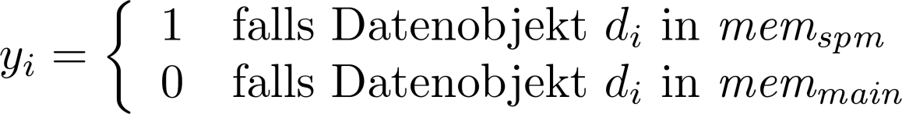
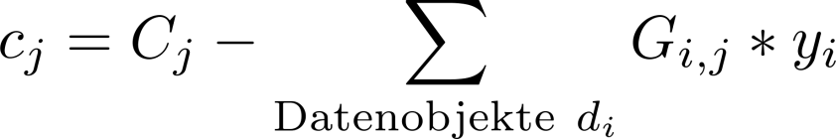
Entscheidungsvariablen und Kosten
Binäre Entscheidungsvariablen pro Datenobjekt:
Kosten eines Basisblocks b_{j}: c_{j} modelliert die WCET_{EST} von b_{j}, abhängig davon ob die Datenobjekte, auf die b_{j} zugreift, im SPM oder im Hauptspeicher liegen C_{j}: b_{j}’s WCET_{EST} wenn alle Datenobjekte im Hauptspeicher liegen G_{i,j}: WCET-Reduktion von b_{j}, wenn Datenobjekt d_{i} im SPM allokiert wird

Slide 65
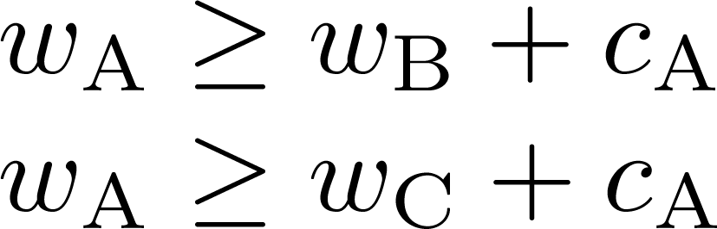







Intraprozeduraler Kontrollfluss (1)
[V. Suhendra et al., WCET Centric Data Allocation to Scratchpad Memory, RTSS, Miami, 2005]
Modellierung des Kontrollflusses einer Funktion:
Azyklische Teilgraphen:
(Reduzierbare) Schleifen:
A
F
Innerste Schleifen wie azyklische Graphen bearbeiten
Schleife falten
Kosten von :
Iteriere mit nächsten innersten Schleifen
B
C
G
Schleife L
G, H, I
D
H
E
I
J
= WCET des längsten in A startenden Pfades

Slide 66
Intraprozeduraler Kontrollfluss (2)
Modellierung des Kontrollflusses einer Funktion:
Für Endknoten b_{j} eines azyklischen Teilgraphen wird w_{j} auf die Kosten c_{j} gesetzt
Für alle anderen Knoten b_{j} eines azyklischen Teilgraphen muss die WCET der in b_{j} startenden Pfade größer gleich der WCET jedes Nachfolgers b_{succ} sein, PLUS der Kosten c_{j} von b_{j}
Für jeden Nachfolger b_{succ} von b_{j} wird eine Nebenbedingung im ILP formuliert
Variable w_{j} modelliert tatsächlich alle in b_{j} startenden Pfade. Durch ≥-Operator in den Ungleichungen wird Maximum-Bildung über alle in w_{j} startenden Pfade vorgenommen
Eventuelle WCEP-Wechsel zwischen zwei Nachfolgern b_{succ1} und b_{succ2} von b_{j} werden automatisch berücksichtigt

Slide 67
Intraprozeduraler Kontrollfluss (3)
Modellierung des Kontrollflusses einer Funktion:
Reduzierbare Schleifen L haben genau einen Eintrittspunkt b^{L}_{entry}
Durch „Ausblenden“ der Rücksprungkante einer reduzierbaren Schleife L wird der CFG des Schleifenkörpers azyklisch
Erzeuge Nebenbedingungen für azyklischen Schleifenkörper wie auf Folie 65 links
Variable w^{L}_{entry} modelliert WCET_{EST} des kompletten Schleifenkörpers von L, wenn dieser genau einmal ausgeführt wird
Multiplikation von w^{L}_{entry} mit der max. Iterationszahl C^{L}_{max} von L liefert WCET_{EST} für alle Ausführungen der Schleife
Kosten von L gleich der WCET_{EST} von L für alle Ausführungen

Slide 68





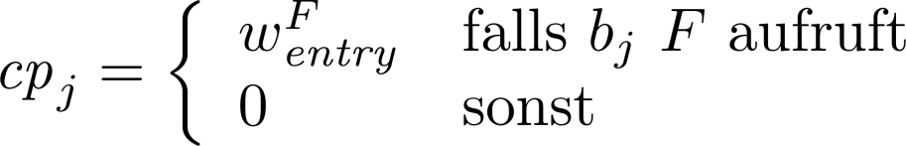
Interprozeduraler Kontrollfluss
Modellierung von Funktionsaufrufen:
Jede Funktion hat eindeutigen Startknoten
Variable modelliert WCET_{EST} des längsten Pfades in , der in startet
modelliert WCET_{EST} von für exakt 1 Ausführung von
Ruft Funktion auf: addiere zu WCET_{EST} von
Funktionsaufrufe in Basisblock :
„Aufrufstrafe“ für aufrufenden Basisblock:
ILP-Nebenbedingung pro Basisblock:

Slide 69


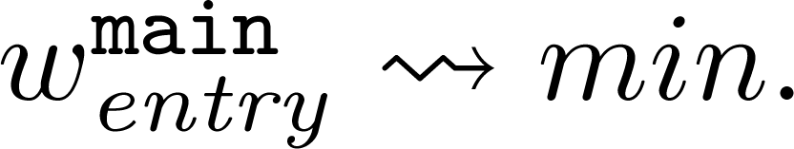
Scratchpad-Kapazität und Zielfunktion
Scratchpad-Kapazitätsbeschränkung: Die Summe der Größen aller auf dem SPM platzierten Datenobjekte muss kleiner gleich der verfügbaren SPM-Kapazität sein
Zielfunktion:
modelliert WCET_{EST} von wenn einmal ausgeführt wird
Variable modelliert WCET_{EST} des gesamten Programms
.
[F. Rotthowe, Scratchpad-Allokation von Daten zur Worst-Case Execution Time Minimierung, Diplomarbeit, TU Dortmund, 2008]

Slide 70
Rel. WCET_{EST} nach D-SPM-Allokation für petrinet
Beträchtliche WCET_{EST}-Reduktionen bereits für sehr kleine SPMs
6 globale Daten von insgesamt 72 Bytes Größe
WCET_{EST}-Reduktionen um 28,6% für 32 Bytes SPM
X-Achse: Absolute SPM-Größen
Y-Achse: 100% = WCET_{EST} ohne Daten-Scratchpad

Slide 71
Rel. WCET_{EST} nach D-SPM-Allokation für fsm
Stetige WCET_{EST}-Reduktionen mit zunehmenden SPM-Größen
98 globale Variablen à 4 Bytes Größe
WCET_{EST}-Reduktionen um 21,4% für 256 Bytes SPM
X-Achse: Absolute SPM-Größen
Y-Achse: 100% = WCET_{EST} ohne Daten-Scratchpad

Slide 72
Rel. WCET_{EST} nach D-SPM-Allokation für 14 Benchmarks
Stetige WCET_{EST}-Reduktionen mit zunehmenden SPM-Größen
WCET_{EST}-Reduktionen von 2,7% – 20,6%
X-Achse: Absolute SPM-Größen
Y-Achse: 100% = WCET_{EST} ohne Daten-Scratchpad

Slide 73
ILP zur Scratchpad-Allokation von Programmcode
Ziel
Bestimme Menge von Basisblöcken zur Allokation in Programm-SPM,
so dass ausgewählte Basisblöcke WCET_{EST} -Minimierung erzielen
unter Berücksichtigung wechselnder WCEPs.
Ansatz
Ganzzahlig-lineare Programmierung
Optimale Resultate
Notation: Großbuchstaben ≅ Konstanten, Kleinbuchstaben ≅ Variablen

Slide 74
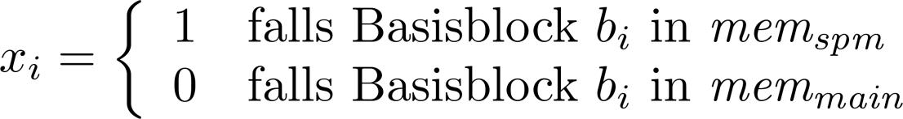


Entscheidungsvariablen und Kosten
Binäre Entscheidungsvariablen pro Basisblock:
Kosten eines Basisblocks b_{i}: modelliert die WCET_{EST} von wenn entweder im Hauptspeicher oder im SPM liegt
Modellierung des intraprozeduralen Kontrollflusses: Wie zuvor zur WCET-bewussten SPM-Allokation von Daten

Slide 75
Sprünge zwischen Speichern
Allokation aufeinander folgender Basisblöcke:
Allokation aufeinander folgender Basisblöcke in verschiedene Speicher erfordert Einfügen spezieller Sprung-Befehle
Sprünge zwischen Speichern sehr teuer: mehr als 1 Instruktion
Sprung-Befehle: Variablen im ILP bzgl. WCET_{EST} und Code-Größe, abhängig von Entscheidungsvariablen ( siehe Kapitel 7)
Sprung-Szenarien: („Jump Scenarios“, JS)
b_{i}
b_{i}
b_{i}
b_{j}
b_{k}
b_{k}
b_{j}
b_{j}
a) Implizit
b) Unbedingt
c) Bedingt

Slide 76





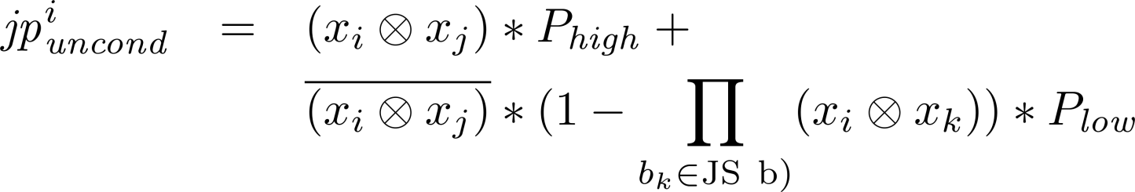
Strafen für Sprünge zwischen Speichern
Sprung-Strafe – „Jump Penalty“ (⊗ ≅ Boolesches XOR):
Strafe für implizite Sprünge: Hohe Strafe, falls BBs i und j in verschiedenen Speichern liegen
Strafe für unbedingte Sprünge:
Falls b_{i} und b_{j} in versch. Speichern:
Falls b_{i} und b_{j} nebeneinander im gleichen Speicher: 0
Falls b_{i} und b_{j} nicht nebeneinander im gleichen Speicher:
Bedingte Sprünge: Kombination von und
b_{i}
b_{k}
b_{j}
b_{j}
b_{j}
b_{k}

Slide 77
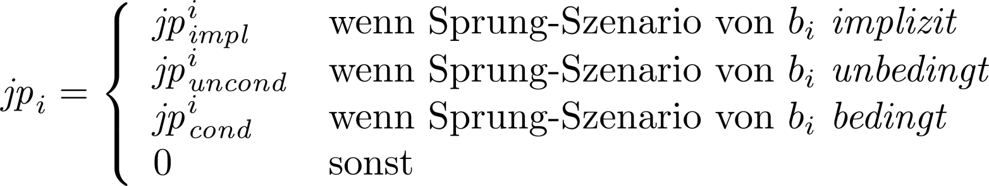
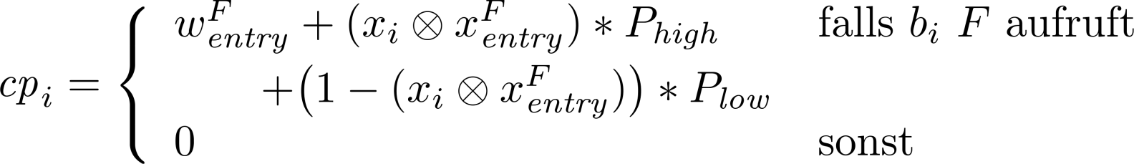

Sprung-Strafen und interprozeduraler Kontrollfluss
Sprung-Strafe pro Basisblock b_{i}:
Strafe für Funktionsaufrufe pro Basisblock b_{i}: Ruft Block Funktion auf: Addiere WCET_{EST} von zu WCET_{EST} von . Addiere zusätzlich , wenn Funktionsaufruf über Speicher hinweg springt. Wenn Funktionsaufruf im gleichen Speicher bleibt, addiere .

Slide 78
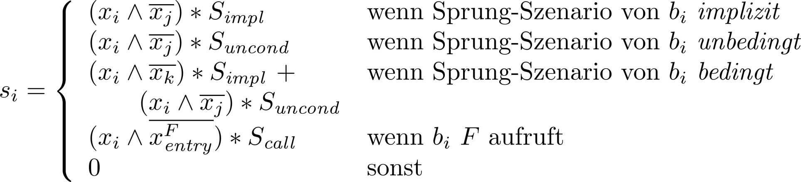
Basisblock-Größen
Nebenbedingung für alle Nachfolger b_{succ} von b_{i}:
Größe eines Basisblocks b_{i}:
Größe von b_{i} hängt von Sprung-Code in b_{i} ab
Größe des Sprung-Codes in b_{i} hängt von Sprung-Szenario ab:
Gesamtgröße von Basisblock b_{i}: Größe S_{i} von b_{i} ohne jeglichen Sprung-Code plus Größe s_{i} des Sprung-Codes von b_{i}

Slide 79
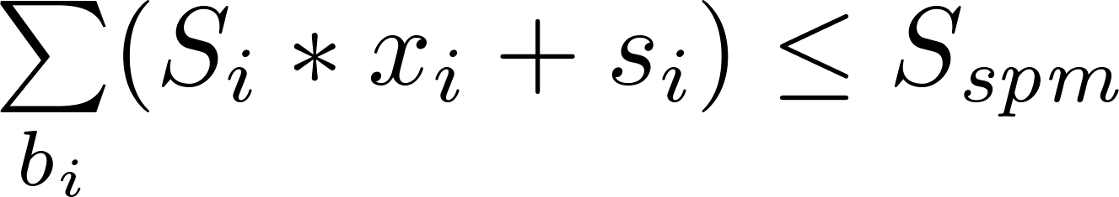
Scratchpad-Kapazität und Zielfunktion
Scratchpad-Kapazitätsbeschränkung: Die Summe der Größen aller auf dem SPM platzierten Basisblöcke ohne Sprungcode plus Größe des Sprung-Codes von b_{i} muss kleiner gleich der verfügbaren SPM-Kapazität sein
Zielfunktion:
[H. Falk, J. C. Kleinsorge, Optimal Static WCET-aware Scratchpad Allocation of Program Code, DAC, San Francisco, 2009]

Slide 80
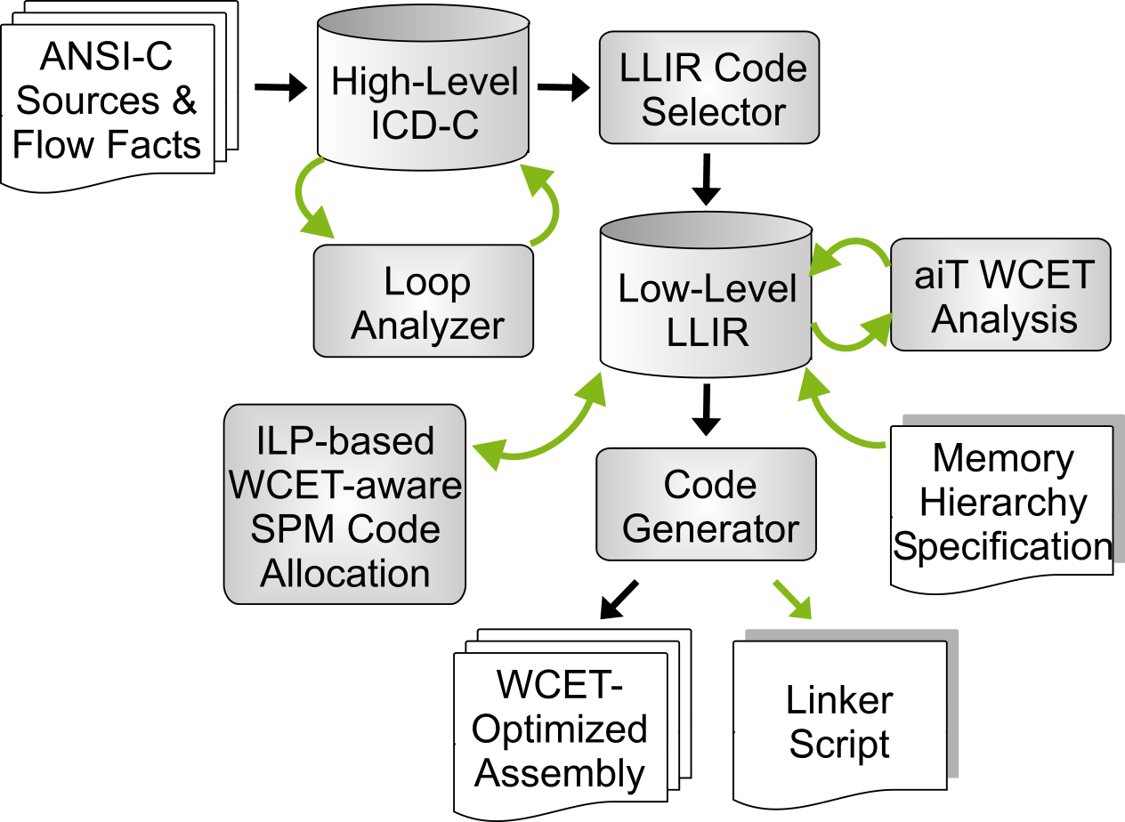







Bestimmung der Konstanten für die ILPs (1)
WCET_{EST} pro BB b_{i} für SPM und Hauptspeicher:
,
Max. Itera-tionszahl von Schleifen L:
Größe pro BB b_{i}:
Übrige Parameter hart codiert:
, , …
SPM-Größe = 47 kB
SPM-Zugriff = 1 Zyklus
Flash-Zugriff = 6 Zyklen

Slide 81




Bestimmung der Konstanten für die ILPs (2)
WCET_{EST} , pro Basisblock für beide Speicher: Durch zwei WCET-Analysen ermittelt, in denen alle Basisblöcke einmal im SPM, das andere Mal im Hauptspeicher liegen.
Max. Iterationszahl von Schleifen : Entweder durch Flow Facts im Quellcode annotiert, oder durch WCC’s automatische Schleifenanalyse bestimmt.
Größe eines Basisblocks ohne Sprung-Code: Durch Abzählen der LIR-Operationen
Größe des Scratchpads: WCC’s Speicher-Beschreibung entnommen
Übrige Parameter experimentell ermittelt: = 16 = 8 = = 10 = 12

Slide 82
Rel. WCET_{EST} nach P-SPM-Allokation für g721 encoder
Stetige WCET_{EST}-Reduktionen für zunehmende SPM-Größen
WCET_{EST}-Reduktionen von 29% – 48%
X-Achse: SPM-Größe = x% der Code-Größe des Benchmarks
Y-Achse: 100% = WCET_{EST} ohne Code-Scratchpad

Slide 83
Rel. WCET_{EST} nach P-SPM-Allokation für cover
Schrittweise WCET_{EST}-Reduktionen: vorteilhafter Code nur bei 40%, 70% und 100% rel. SPM-Größe auf Scratchpad allokiert
WCET_{EST}-Reduktionen von 10%, 35% und 44%
X-Achse: SPM-Größe = x% der Code-Größe des Benchmarks
Y-Achse: 100% = WCET_{EST} ohne Code-Scratchpad

Slide 84
Rel. WCET_{EST} nach P-SPM-Allokation für md5
Gleiche WCET_{EST}-Reduktionen für alle SPM-Größen: 40% - 44%
ILP findet zielsicher kleinen aber zeitkritischen Hot Spot von md5 und allokiert diesen auf Scratchpad
X-Achse: SPM-Größe = x% der Code-Größe des Benchmarks
Y-Achse: 100% = WCET_{EST} ohne Code-Scratchpad

Slide 85
Rel. WCET_{EST} nach P-SPM-Allokation für 73 Benchmarks
Stetige WCET_{EST}-Reduktionen mit zunehmenden SPM-Größen
WCET_{EST}-Reduktionen von 8% – 41%
X-Achse: SPM-Größe = x% der Code-Größe der Benchmarks
Y-Achse: 100% = WCET_{EST} ohne Code-Scratchpad

Slide 86
Zwischenfazit
Abgleich mit Konsequenzen für WCET_{EST}-Optimierungen
Optimierungen zur WCET_{EST}-Minimierung ...
... brauchen zwingend Detailwissen über den WCEP
SPM-Allokationen berücksichtigen WCEP
... müssen immer berücksichtigen, dass sich der WCEP nach jeder Entscheidung, die eine Optimierung trifft, ändern kann
SPM-Allokationen erfassen WCEP-Änderungen inhärent im ILP
... sollten ihre Entscheidungen, wo was zu optimieren ist, nicht nur aufgrund lokaler Informationen treffen, sondern sollten stets die globalen Auswirkungen einer Entscheidung berücksichtigen
Zielfunktionen der ILPs modellieren die globale WCET eines Programms, die zu minimieren ist.

Slide 87
Literatur
WCC-Infrastruktur
H. Falk, P. Lokuciejewski. A compiler framework for the reduction of worst-case execution times. Springer Real-Time Systems 46(2), Oktober 2010.

Slide 88
Zusammenfassung
Compiler zur WCET_{EST}-Minimierung
Integration eines formalen WCET-Zeitmodells in Compiler
Herausforderung: Berücksichtigung instabiler WCEPs im Verlauf von Optimierungen
WCET-bewusste Optimierungen
Procedure Cloning & Positioning: Greedy-Heuristiken, die aktuellen WCEP durch wiederholte WCET-Analysen ermitteln
Register-Allokation: zyklische Abhängigkeiten zwischen Register-Allokation und WCET-Analyse; Graph-Färbung entlang des stets aktuellen WCEP
Scratchpad-Allokationen: inhärente WCEP-Modellierung in ILPs; daher keine wiederholten WCET-Analysen nötig

